Slide 1
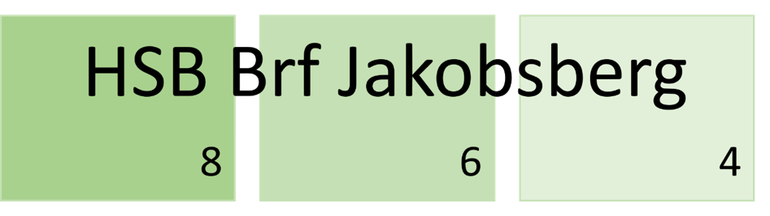
Ordinarie föreningsstämma
2023 05 11
Notes:
Paus

Slide 2
Året som gått…
Fuktskador – förlikning med HSB Bostad AB
Snöröjning i egen regi
Ommålade entréer, efter motion från stämman
Verksamhetsplan 2023 – 2025
Städavtalet sades upp, nytt avtal from 1 mars 2023
LED-belysning i garage och källare
Återvinningskärlen friköpta
Boendesidor på Infometrics hemsida
Momspengar tillbaka på laddboxarna
Notes:
Bengt

Slide 3
Året som gått…
En Miljöpolicy antagen
Hemsidan infördes, all styrelseinfo läggs där
En logotype fastställd
Två städdagar genomförda
Onsdagsfika
Adventskaffe
Notes:
Bengt

Slide 4
Ordinarie föreningsstämma
2023 05 11
Notes:
paus

Slide 5
Notes:
I handlingarna finns förutom styrelsens förvaltningsberättelse med bokslut, balansräkning och nothänvisningar även redogörelse av Bostadsrättskollen – dvs Nyckeltal för BRF. Dels ett bra sätt för bostadsrättsföreningarna att jämföra sig med andra, dels ett transparent sätt att ge nuvarande och kommande medlemmar bra ekonomisk information.

Slide 6
Notes:
Årsavgifterna ökade med 2 % och som ni känner till höjdes årsavgifterna med 10% från 2023, främst utifrån skenande elkostnader och höjda räntor. Återkommer till det.

Slide 7
Notes:
Drift o underhåll ökade drygt 400 tkr jmf 2022. Dels har snöröjningen tagits över i egen regi from hösten -100 tkr. Städavtalet har omförhandlats – 20 tkr, samt HSB-avtalen omförhandlats -100 tkr samt ytterligare åtgärder

Slide 8
Notes:
Elkostnaderna nästan fördubblats, har idag ett avtal som tecknades 2022 – Spotpris 3 år
Köpt loss sopkärlen, halverad kostnad, ingen hyra

Slide 9
Notes:
Planerat underhåll avser brandskydd

Slide 10
Notes:
Föregående beslut på föreningsstämman

Slide 11
Notes:
700 på fasträntekonto, idag 2 % ränta

Slide 12
Notes:
Här kommer det att dra iväg. Tecknade lån på Nordea, tog in fem offerter. Ränta 2,99 rörligt, stibor +0,4%, ger ökande räntekostnader på 300 tkr

Slide 13
Notes:
SEB lånet som omförhandlades i januari. Nästa år i januari har vi drygt 14 Mkr ytterligare som ska omförhandlas. Hoppas att riksbanken har nått toppen nu

Slide 15
Notes:
1 procent ränteförändring ger 14 %, avvaktar och ser men troligtvis kommer vi behöva höja årsavgifterna ytterligare 10 %

Slide 16
Notes:
Positiv bild, vi har idag ett högt sparande genom våra amorteringar

Slide 17
Notes:
Skatteverket gav oss 235 tkr i momspengar, samt att vi fick 150 från HSB Bostad. Nedgången från september till oktober är flytt av 700 tkr till fasträntekonto.
Ekonomisk genomgång, föreslår att stämman beslutar att lägga bokslutet med godkännande till handlingarna

Slide 18
Ordinarie föreningsstämma
2023 05 11
Notes:
Paus

Slide 19
Inkomna motioner
Motion Styr föredragande
Ny grind till öppningen i häcken mellan 6 & 8, från Marie Pernebring Mikael Holsten
Grannsamarbete grannar emellan, från Elsa Elmhammar Mikael Karlsborg
Ängen bakom våra hus, från Christel Bridal Elisabeth Andersson
Garagedörrar, från Joacim Lindström & Emma Strand Mikael Holsten
Entréportar, från Joacim Lindström & Emma Strand Mikael Holsten
Uthyrning av bilplatser till bilpool, från Tore Andersson Mikael Karlborg
Husvärdar i varje hus, från Gunhild Granath Mikael Karlborg
Utegrill, från Gunhild Granath Thomas Karlsson
Permanent grill vid uteplats, från Werede Ambaye Thomas Karlsson
Ledstänger i trapphus i Grönvretsv 6, från Carl-Erik Callertun Mikael Holsten

Slide 20
Ordinarie föreningsstämma
2023 05 11
Notes:
Paus

Slide 21
Förslag till nya HSB mönsterstadgar 2023
Förslaget följer ändringar i bl.a.
Årsredovisningslagen
Bostadsrättslagen
Samt att Yttre underhållsfond ersatts av anpassningar för sparande och investeringsbehov

Slide 22
Förslag till nya HSB mönsterstadgar 2023
§ 11 Tillägg innebärande att årsavgiftens storlek ska medge framtida investeringar
§ 12 Påminnelse- o inkassoavgift även för överlåtelser och panter
§ 13 Kassaflödesanalys ska ingå i årsredovisningen
§ 16 Kallelsetid, samma vid ordinarie som extra stämma
§ 17 Dagordningens p 10 kompletterats med styrelsens rapport om investerings o underhållsbehov
§ 22 Styrelsen utser ordförande till nästa stämma om stämmovald ordförande lämnar
§ 22 Krav att utse organisatör för studieverksamhet har tagits bort, ansvarig för introduktion och utbildning av medlemmar ska utses

Slide 23
Förslag till nya HSB mönsterstadgar 2023
§ 27 Styrelsen redovisa för sparande i årsredovisningen
§ 28 Styrelsen ska upprätta en investerings- och underhållsplan – 50 år
§ 29 Skyldighet att lämna upplysningar, vid ev förlust, om brfs möjlighet till finansiering
§§ 31, 32 Ansvar för elradiatorer ligger på bostadsrättshavaren
§ 36 Brf har rätt att avhjälpa brist i lägenhet
§ 37 Krav på styrelsens tillstånd vid ändring av ventilation eller eldstad. Rätt att vända sig till hyresnämnden
§ 44 Ny förverkandegrund gällande ingrepp utan tillstånd

Slide 24
Förslag till nya HSB mönsterstadgar 2023
Beslut om nya stadgar tas på två på varandra följande stämmor.
Första beslutet med enkel majoritet och det andra med 2/3-dels majoritet.
Styrelsen föreslår föreningsstämman besluta
Att i första läsning anta styrelsens förslag till nya mönsterstadgar enligt bilaga

Slide 25
Ordinarie föreningsstämma
2023 05 11
Notes:
Paus

Slide 26
Förslag gällande solceller
Bra och plana tak i öst-, västlig riktning
Offerter har tagits in från sex leverantörer
Produktion av 150 000 kWh
Offert 2 115 000 Solceller, 170 000 värmeåtervinning inkl moms. Momsåterbetalning 200 000. Netto 2 085 000.
Finansiering via lån på ca 1 285 000 kronor och 800 000 kr ur kassan
Investeringen kan skrivas av på 25 – 30 år
Notes:
Bengt

Slide 27
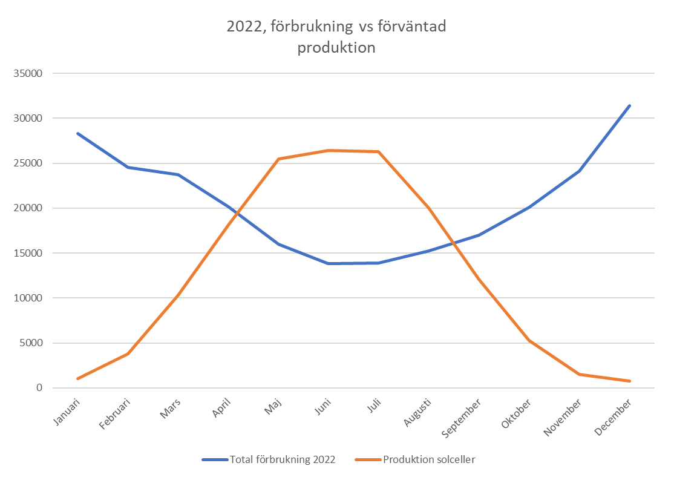
Förslag gällande solceller

Slide 28
Förslag gällande solceller
INVESTERING |  | BESPARING
KOSTNAD | 2 100 000 KR | 150 000 KWH a 2 kr | 300 000 kr
Lån | 1 285 000 KR
AMORTERING 20 ÅR | 64 000 KR/ÅR
RÄNTA 4 %, år 1 | 51 000 KR

Slide 29
Förslag gällande solceller
Kan vi nyttja sommarens sol, dvs få systemet driftklart innan sommaren alternativt snarast möjligt?
Styrelsen föreslår föreningsstämman besluta
Att upphandla en lösning, utifrån ovan givna ramar, för färdigställande så snart som möjligt

